Slide 1
CHÀO MỪNG CÁC EM
ĐẾN VỚI BÀI HỌC
NGÀY HÔM NAY!

Slide 2
KHỞI ĐỘNG
Em hãy trình bày khái niệm đường trung tuyến; định lí sự đồng quy của ba đường trung tuyến; tính chất trọng tâm.
Em hãy trình bày khái niệm đường phân giác, định lí về sự đồng quy của ba đường phân giác.
Em hãy trình bày khái niệm đường trung trực, định lí về sự đồng quy của ba đường trung trực.
Em hãy trình bày khái niệm đường cao, định lí về sự đồng quy của ba đường cao.

Slide 3
CHƯƠNG IX. QUAN HỆ GIỮA CÁC YẾU TỐ TRONG MỘT TAM GIÁC
BÀI LUYỆN TẬP CHUNG TRANG 82

Slide 4
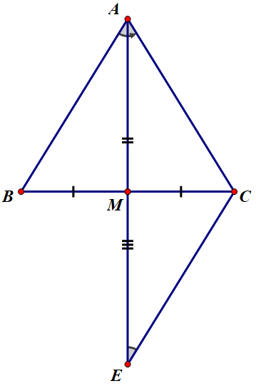
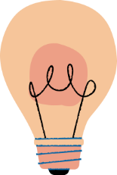
Giải
Mặt khác, $\hat{BAM}$=$\hat{CAM}$ (gt)
$⇒$ $\hat{CEM}$= $\hat{CAM}$
$⇒$ $△$CAE cân tại C (DHNB)
$⇒$ CE = CA
Mà AB = EC (cmt)
$⇒$ AB = AC

Slide 5
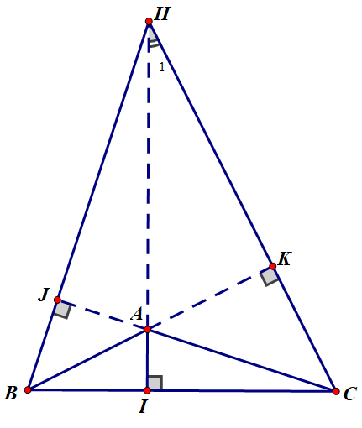
Giải
a) Ta có $\hat{KAC}$ + $\hat{CAB}$ = 180º (hai góc kề bù)
mà $\hat{CAB}$ = 135º
$⇒$ $\hat{KAC}$ = 180º – 135º = 45º
Xét $△$KAC vuông tại K có:
$\hat{KAC}$ + $\hat{KCA}$ + $\hat{AKC}$ = 180º
(tổng ba góc trong tam giác)
Hay 45º + $\hat{KCA}$ + 90º = 180º $⇒$ $\hat{KCA}$ = 45º
$⇒$ $△$KAC vuông cân tại K $⇒$ AK = CK.

Slide 6
LUYỆN TẬP

Slide 7
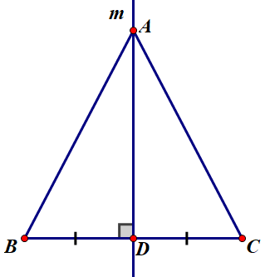
Bài 9.31 (Tr83)
Chứng minh rằng tam giác có đường trung tuyến và đường cao xuất phát từ cùng một đỉnh trùng nhau là một tam giác cân.
Giải
Từ A kẻ, m $⊥$BC tại D $⇒$ AD là đường cao của $∆$ABC
$⇒$ AD cũng là đường trung tuyến của $∆$ABC (theo gt)
Xét $∆$ vuông ABD và $∆$ vuông ACD có:
BD = CD
AD chung
$⇒$ AB = AC (2 cạnh tương ứng) $⇒$∆ABC cân tại A (DHNB)
$⇒$ $∆$ vuông ABD = $∆$ vuông ACD (cgv – cgv)

Slide 8
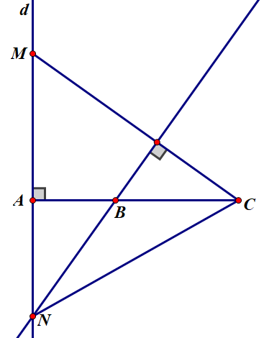
Bài 9.32 (Tr83)
Cho ba điểm phân biệt thẳng hàng A, B, C. Gọi d là đường thẳng vuông góc với AB tại A. Với điểm M thuộc d, M khác A, vẽ đường thẳng CM. Qua B kẻ đường thẳng vuông góc với đường thẳng CM, cắt d tại N. Chúng minh đường thẳng BM vuông góc với đường thẳng CN
Giải
Xét $∆$MNC có:
BN $⊥$CM
CA $⊥$MN
BN $∩$ CA tại B
$⇒$ B là trực tâm của $∆$MNC
$⇒$ MB $⊥$CN (đpcm)

Slide 9
VẬN DỤNG

Slide 10
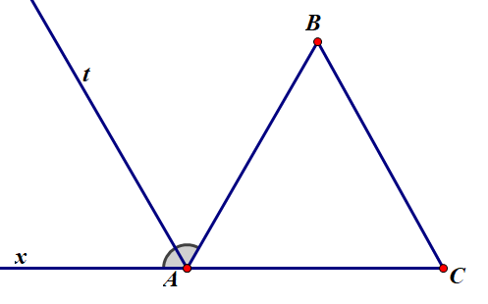
Bài 9.34 (Tr83)
Cho tam giác ABC. Kẻ tia phân giác At của góc tạo bởi tia AB và tia đối của AC. Chứng minh rằng nếu đường thẳng chứa tia At song song với đường thẳng BC thì tam giác ABC cân tại A.
Giải
Mà $\hat{xAt }$= $\hat{tAB }$ nên $\hat{ABC }$= $\hat{ACB }$
Xét ΔABC có: $\hat{ABC }$= $\hat{ACB }$
$⇒$ ΔABC cân tại A (DHNB)

Slide 11
CẢM ƠN CÁC EM
ĐÃ LẮNG NGHE BÀI HỌC!

